Slide 1
画像応用数学特論最終課題
学籍番号：
知的メディア工学研究室
梅原拓也

Slide 2
環境
OS：Windows 7 Professional
実装メモリ：2.00GB
CPU：Intel(R) Core(TM) i7 CPU
開発環境MicrosoftVisualC++2010Express
言語：C++
ライブラリ：OpenCV、MAXFLOW

Slide 3
アルゴリズム
・講義資料に掲載されていたアルゴリズム
・工夫する余裕無し
・動かすのに必死

Slide 4
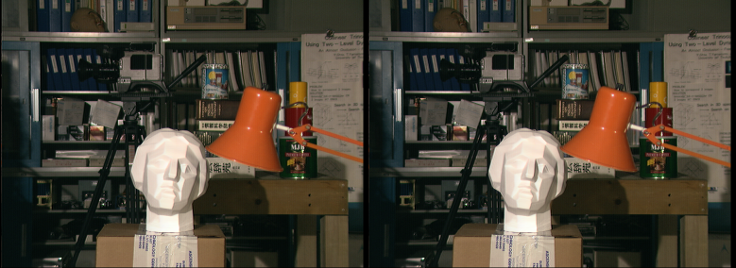
使用画像

Slide 5
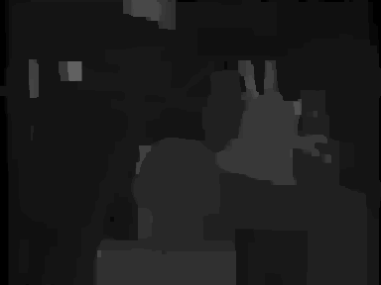
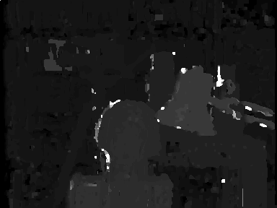
結果
改装グラフカット
α拡張

